Slide 1
Сучасні джерела живлення для електронних пристроїв . Створення різноманітних джерел живлення

Slide 2
Що таке джерело живлення
Джерело живлення — елемент електричного кола, в якому зосереджена електрорушійна сила.
Джерела живлення характеризуються значенням електрорушійної сили і внутрішнього опору .
До джерел живлення належать гальванічні елементи, електрохімічні батареї, акумулятори, термопари, сонячні батареї, електричні генератори тощо.
В залежності від виду електрорушійної сили джерела живлення поділяють на джерела живлення постійного струму і джерела живлення змінного струму.
Розрізняють первинні джерела живлення, які безпосередньо перетворюють інші види енергії в електричну і вторинні джерела живлення, які виконують роль проміжних перетворювачів електричної енергії, такі як блоки живлення електронних приладів, трансформатори тощо.

Slide 3
малі джерела живлення

Slide 4
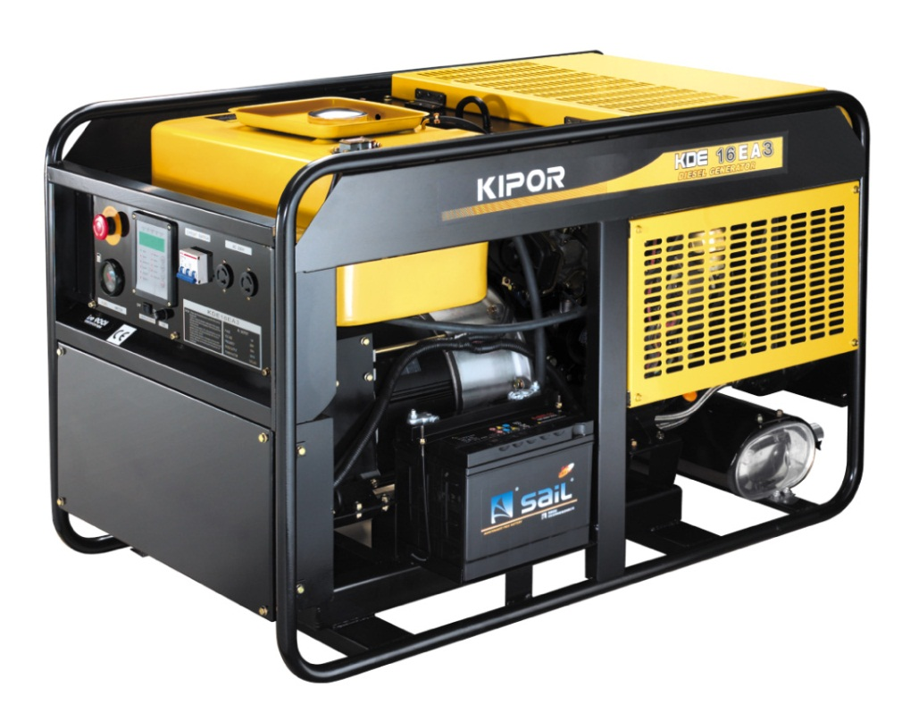
Генера́тор
Генера́тор пості́йного стру́му — електрична машина постійного струму (генератор), що перетворює механічну енергію на електричну. Дія генератора постійного струму ґрунтується на явищі електромагнітної індукції: збудженні змінної електрорушійної сили в обмотці ротора (якоря), при його обертанні в основному магнітному полі, створюваному обмоткою збудження на полюсах. Обмотка ротора з'єднана з колектором (механічним перетворювачем змінної еpс на постійну напругу), по пластинах якого ковзають контактні щітки, підключаючи обмотку до зовнішнього електричного кола. Розрізняють генератори постійного струму з незалежним збудженням (від стороннього джерела струму) і з залежним збудженням (самозбудженням), зумовленим залишковим магнетизмом у станині й полюсах. Потужність генераторів постійного струму — від кількох ват до десятків тисяч кіловат, напруга — від одиниць до сотень і тисяч вольт. ККД їх при повному навантаженні — від 0,7 (малопотужні генератори) до 0,96 — генератори великої потужності. Генератори постійного струму застосовують для живлення постійного струму електродвигунів, у зварювальних пристроях, електричних установках літаків, тепловозів, автомобілів, у пристроях автоматики (мікрогенератори постійного струму), для електролізу тощо.

Slide 5
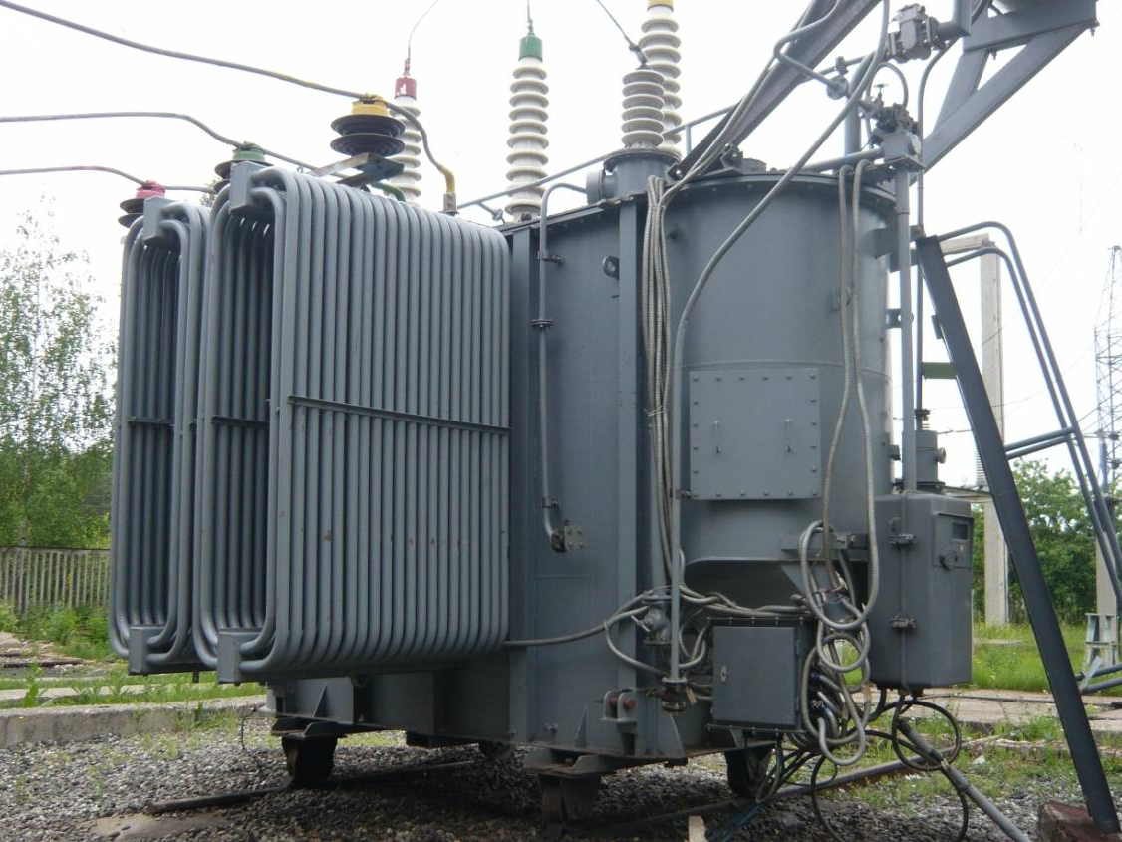
трансформатор
Трансформатор — статичний електромагнітний пристрій, що має дві або більше індуктивно зв'язані обмотки і призначений для перетворення за допомогою електромагнітної індукції однієї або кількох систем (напруг) змінного струму в одну або декілька інших систем (напруг) змінного струму без зміни частоти системи (напруги) змінного струму.
Трансформатори широко застосовуються в лініях електропередач, в розподільних та побутових пристроях. При високій напрузі й малій силі струму передача електроенергії відбувається з меншими втратами. Тому, зазвичай лінії електропередач є високовольтними. Водночас побутові й промислові машини вимагають великої сили струму й малої напруги, тому перед споживанням електроенергія перетворюється в низьковольтну. Трансформатори знайшли застосування також у різних випрямних, підсилювальних, сигналізаційних та інших пристроях.

Slide 6
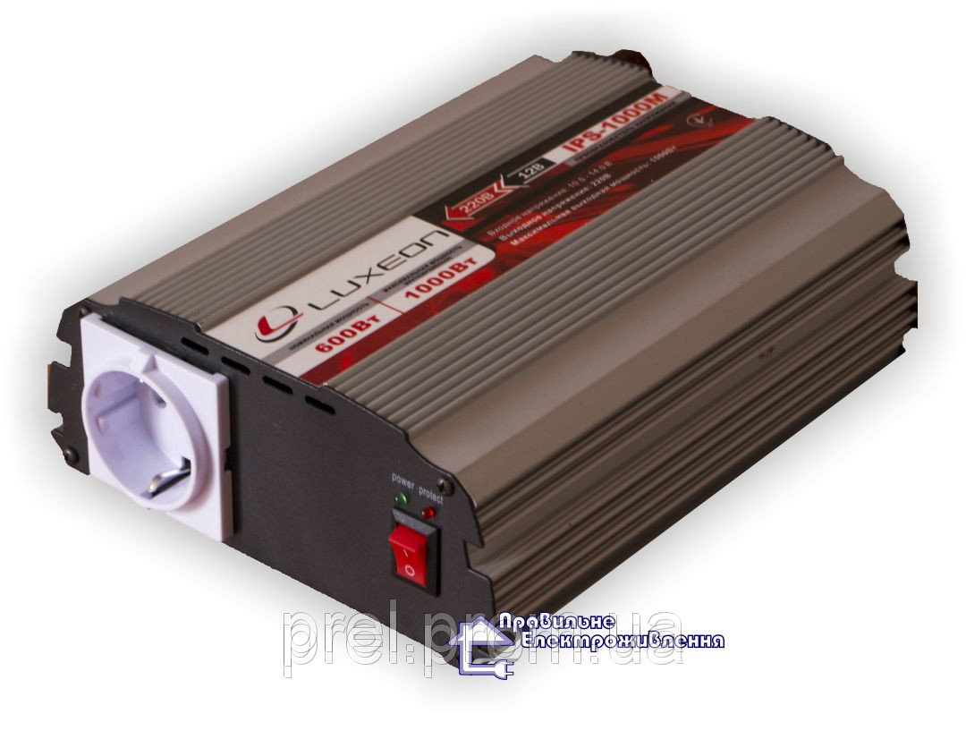
перетворювач напруги
Понижуючий перетворювач напруги – це перетворювач, який слугує для перетворення високої напруги в більш низьку стабілізовану напругу. Містить ключовий транзистор, діод, фільтр і навантаження, перетворювач передає енергію невеликими порціями від джерела живлення в навантаження. Незважаючи на збільшені, в порівнянні з лінійними стабілізаторами, габарити і порівняно великий рівень пульсацій, ці перетворювачі мають істотну перевагу - високий ККД. Тому вони знаходять широке застосування в електронній апаратурі.
Напруга Uн(t) на виході регулюючого елемента є імпульсною. Для отримання на навантаженні постійної напруги, яка дорівнює середньому значенню вихідної напруги Uн, між регулюючим елементом і навантаженням включають згладжуючий фільтр. Найчастіше в імпульсних регуляторах використовують індуктивний фільтр.

Slide 7
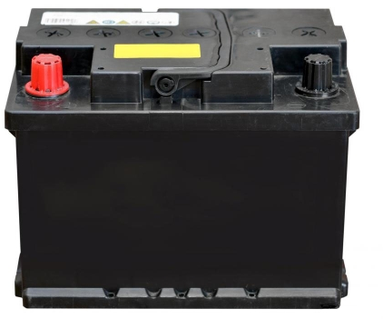
Електричний акумулятор
Електричний акумулятор - хімічне джерело струму (насправді джерело напруги) - джерело ЕРС багаторазового дії, основна специфіка якого полягає в оборотності внутрішніх хімічних процесів, що забезпечує його багаторазове циклічне використання (через заряд-розряд) для накопичення енергії та автономного електроживлення різних електротехнічних пристроїв і обладнання, а також для забезпечення резервних джерел енергії в медицині, виробництві та в інших сферах.

Slide 8
Великі джерела живлення

Slide 9
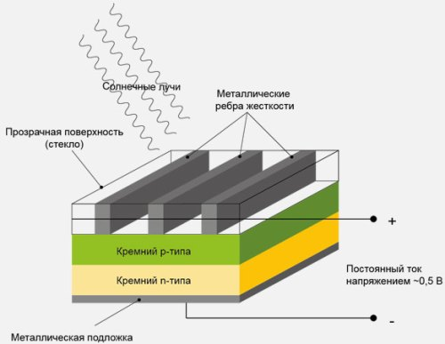
Сонячнібатареї
У професійних колах панелі, що перетворюють сонячне світло в електроенергію, називають фотоелектричними перетворювачами, які в розмовній мові або при написанні зрозумілих для широких мас статей прийнято називати сонячними батареями. Принцип роботи цих пристроїв, перші робочі екземпляри яких з'явилися досить давно, насправді досить простий для розуміння людиною, що має тільки знання зі шкільної лави.
На зображенні вище можна бачити, що верхній шар p-n переходу, який володіє надлишком електронів, з'єднаний з металевими пластинами, які виконують роль позитивного електрода, пропускають світло і додають елементу додаткову жорсткість. Нижній шар в конструкції сонячної батареї має недолік електронів і до нього приклеєна суцільна металева пластина, яка виконує функцію негативного електрода.

Slide 11
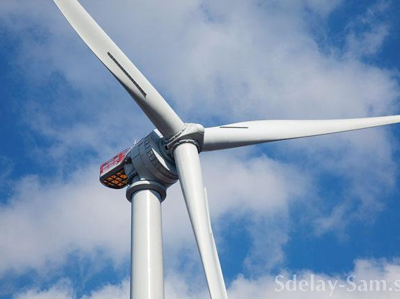
вітряк
Коли циліндрична структура, як труба, стоїть на шляху рідини або вітру, відбувається явище, зване вихорами Кармана. Рідина або повітря утворюють циклічність, закручену в спіральному русі, що робить коливання з боків. Він має аеродинамічний пояснення і розшифрований фізиком Теодором фон Карманом в 1911 році.
З тих пір інженер бере до уваги ці вихори і робить доступними методами профілактику для запобігання нестійкості інфраструктур від компрометації. Іспанська стартап Vortex Bladeless вирішив зробити новий крок і використовувати цей негативний для звичайних інженерів явище для отримання енергії вітру. Для цього, вони створили Вихор, вітрову турбіну без лопатей, що коливається від однієї сторони до іншої відповідно до вітром, щоб захопити кінетичну енергію.

Slide 13
гідроелектростанцій
Принцип роботи гідроелектростанцій заснований на перетворенні потенційної енергії падаючої води в кінетичну енергію обертання турбіни, пов'язаної з генератором, що перетворює кінетичну енергію в електричну. Перші гідроелектростанції ставилися до проточного типу, при якому вода ріки не подпружівалась, а просто пропускалася через турбіну. Для них потрібен великий перепад рівнів річки, наприклад як на Ніагарському водоспаді, де і була побудована перша гідроелектростанція подібного типу. На сучасних гідроелектростанцій зводяться величезні греблі для збільшення обсягу води, рівномірно пропускається через турбіни Гребля не тільки створює вмістилище для накопичення води, але і підвищує її рівень. При цьому збільшується потенційна енергія води, що призводить до зростання кінетичної енергії обертання турбіни і в кінцевому результаті - до збільшення вироблюваної електроенергії. Вода з водосховища по напірному трубопроводу направляється на горизонтально обертові лопості турбіни, з'єднаної з генератором. Зазвичай на гідроелектростанції використовується багато турбогенераторних агрегатів. ККД гідроелектростанцій становить 60-70%, т. Е. 60-70% енергії падаючої води перетворюється в електричну енергію.

Slide 15
принцип роботи атомної електростанції
У ядерному реакторі внутрішньоядерна енергія перетворюється в теплову, яка відводиться теплоносієм по трубопроводах першого контуру в парогенератор, де через поверхню нагріву тепло передається робочому тілу. Охолоджений теплоносій за допомогою головного циркуляційного насоса (ГЦН) знову направляється в реактор, і контур замикається. Робочим тілом служить звичайна вода, що генерується в пар. Пар по трубопроводу робочого контуру направляється в турбогенератор, в якому послідовно теплова енергія перетворюється в механічну, а механічна - в електричну.
Відпрацьований пар конденсується в конденсаторі і прокачується конденсатними насосами через регенеративну систему низького тиску. Далі за допомогою живильних насосів вода, пройшовши через регенеративну систему високого тиску, знову надходить в парогенератор.
Така принципова схема так званих двоконтурних АЕС, найбільш поширених в даний час. Залежно від типу ядерного реактора можливі одноконтурні, двоконтурні і трьохконтурні ядерні енергетичні установки.

Slide 17
Дякуємо за увагу !

